Slide 1
体系化的前端团队
企鹅医生 | 叶小钗

Slide 2
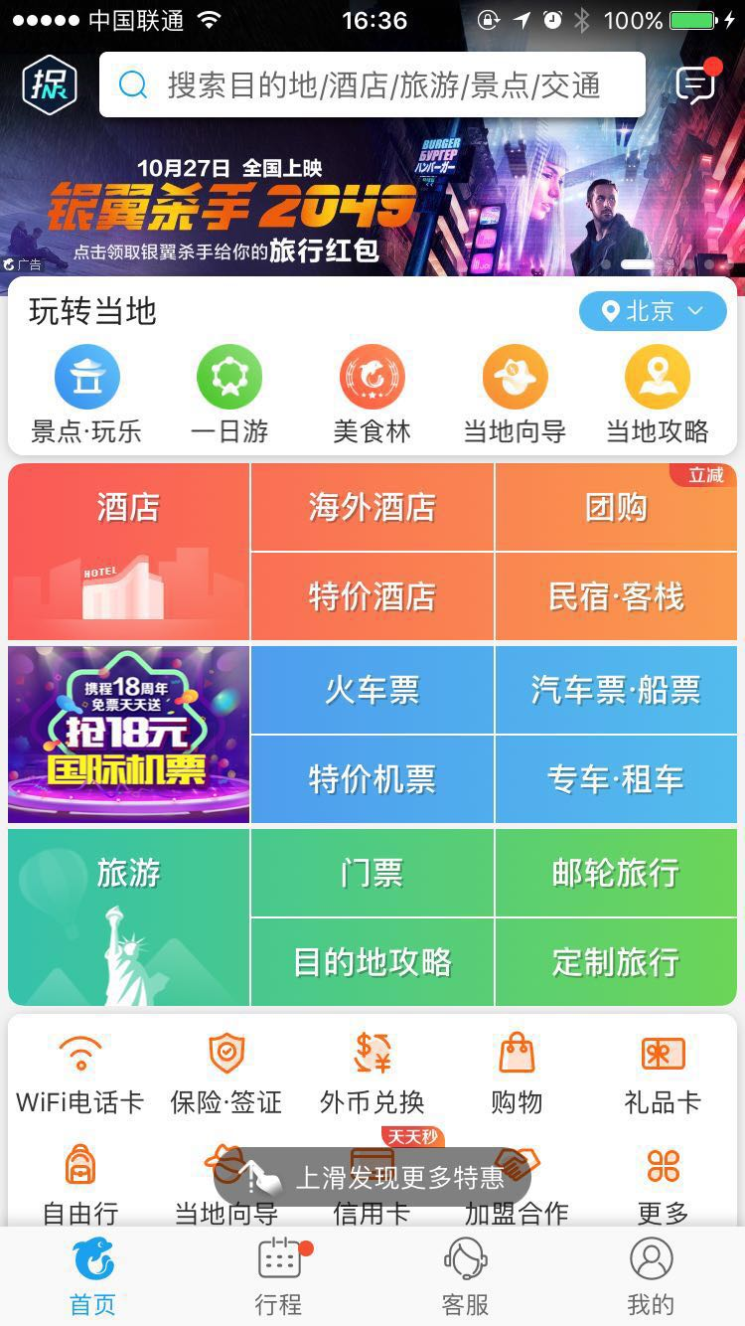
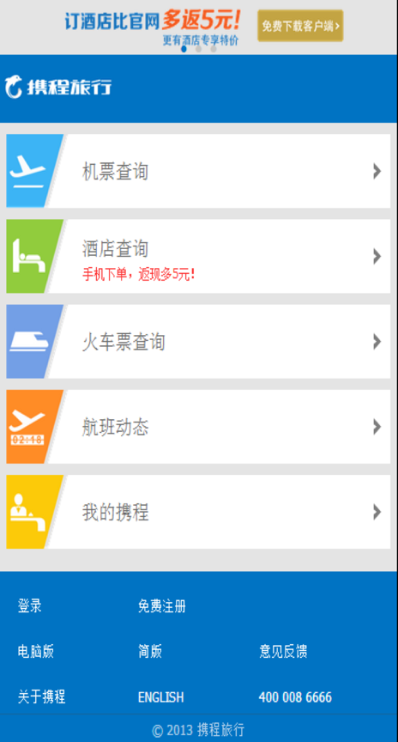
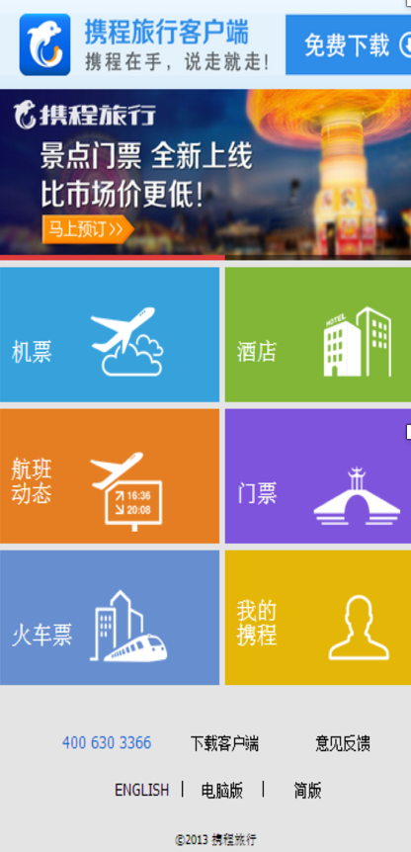
3
JS
次技术革新
全国领先的WebAPP
Hybrid平台
业务频道团队
CSS
Server
H5
APP
H5 or SEO 一步解决
工厂化项目作业
一套代码三端运行
完善的技术生态体系
测试
框架
公共

Slide 3
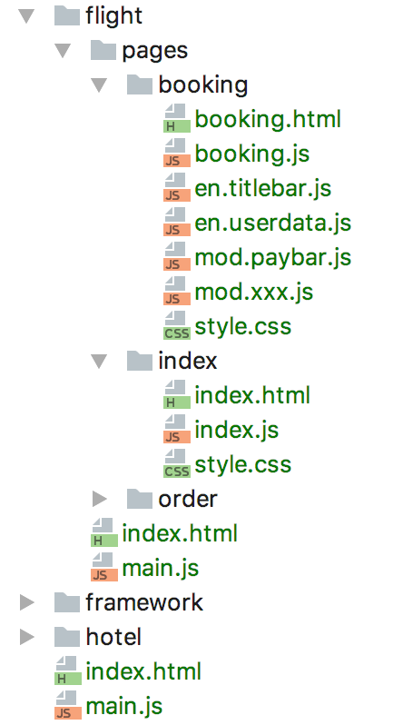
组件化开发 | 分拆
样式隔离
UI组件开发&业务组件分拆
数据通信、合并
框架&公共 | 规范
提供最佳开发实践，目录结构、代码组织方式，帮助甚至是约束业务团队的开发
解决业务公共部分需求
GIT | 正确的代码管理
每个业务团队创建单独的代码仓库
后台管理系统，按模块独立代码仓库
分的细才能更好的迭代
10
+
8
千+
子项目数
单页面代码数
频道牵连多、通信难
单页面代码愈发复杂
初期全站单页应用
变量冲突，频道样式冲突
冲突
代码量超过2000行后，维护困难，迭代尤其难，一个页面需要一个人，谁改谁错
代码量
重复开发
业务团队与团队之间，逐步形成内部业务壁垒
三座大山

Slide 4
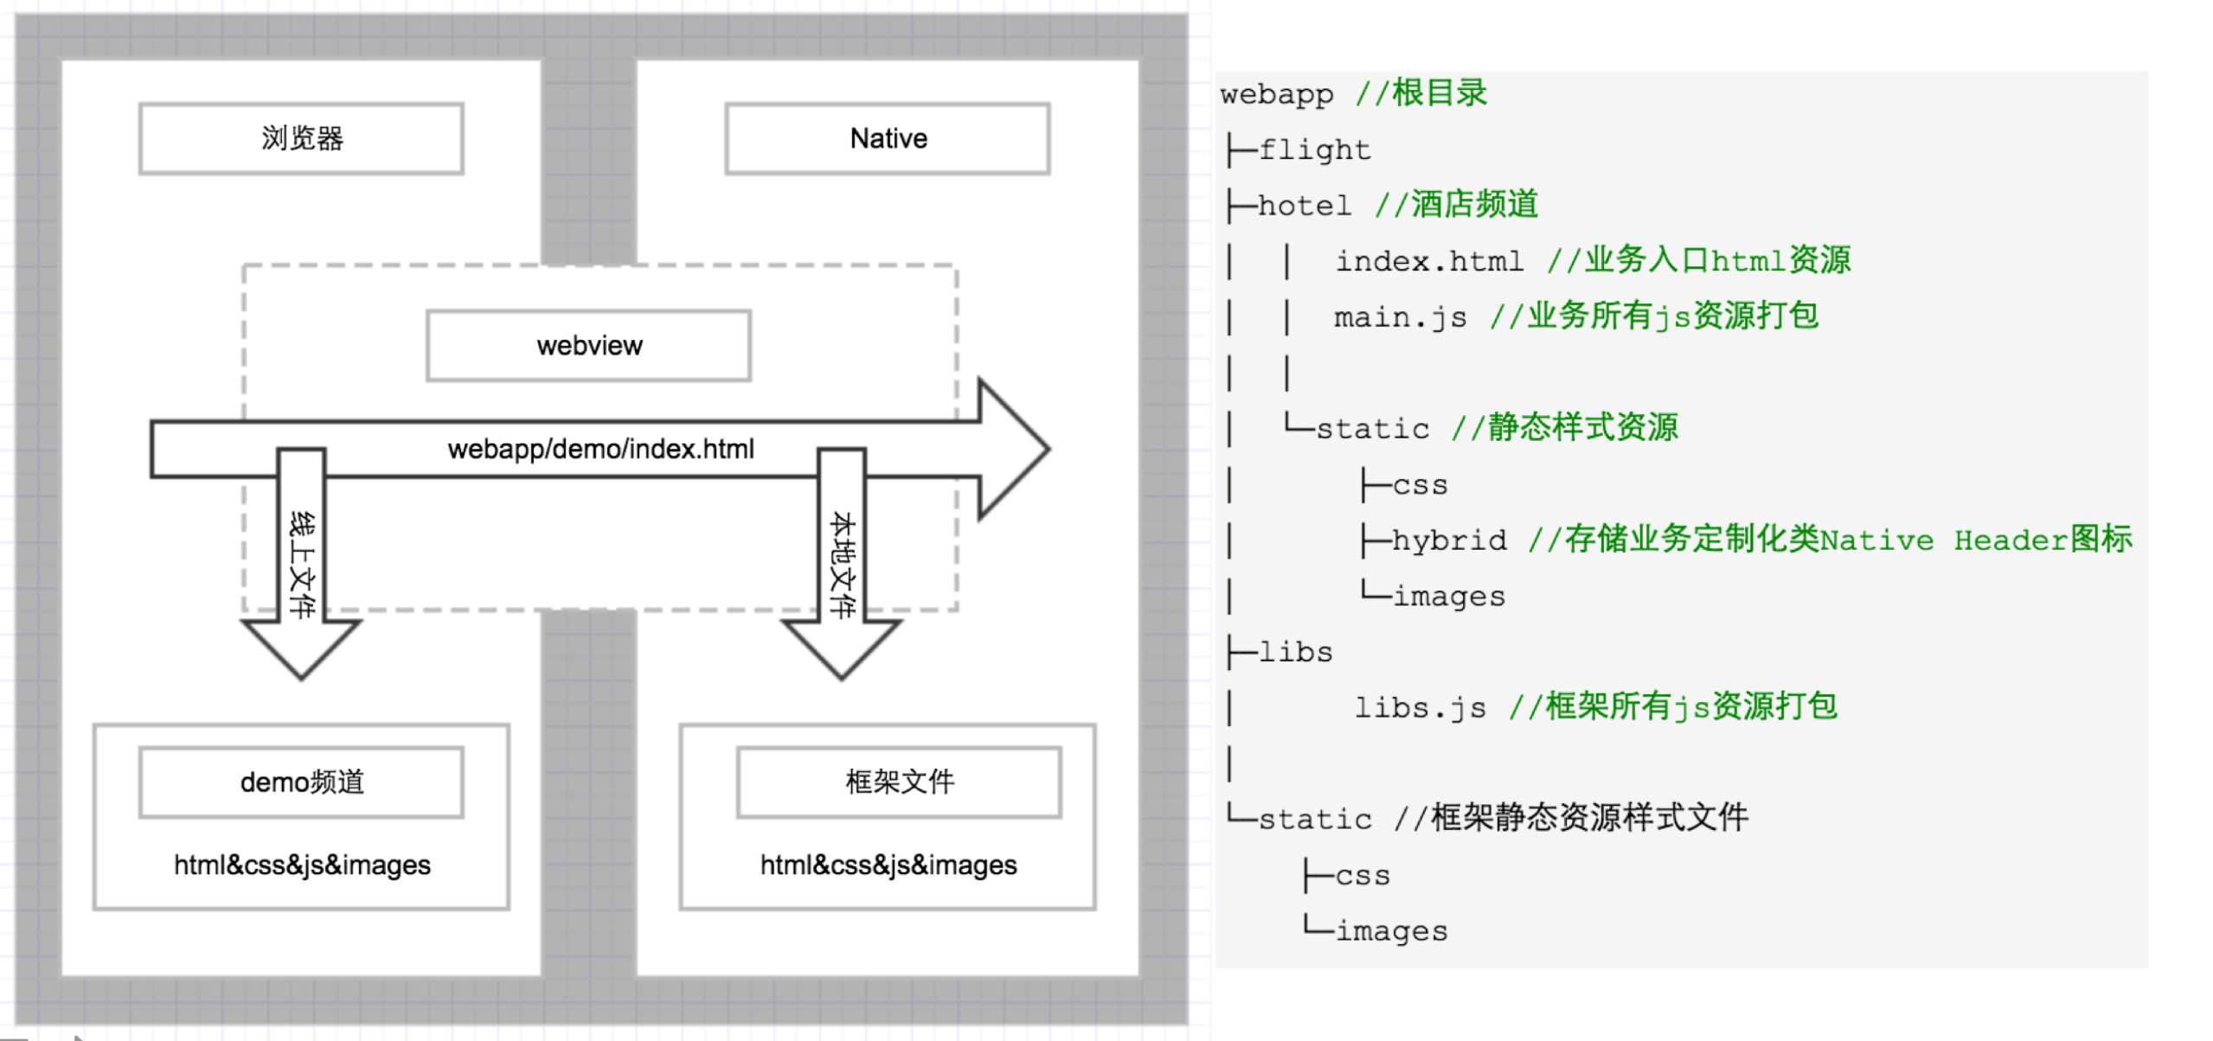
职责分明 | 体验优先
容器能力
JS-to-Native
生命周期
离线更新
账号注入
Native UI
UIHeader
虚拟键盘
图片操作
上传操作
前端框架
推动者
跨端运行
调试工具
文档先行
番外篇
Hybrid的误解
App瘦身
App上架的故事

Slide 5
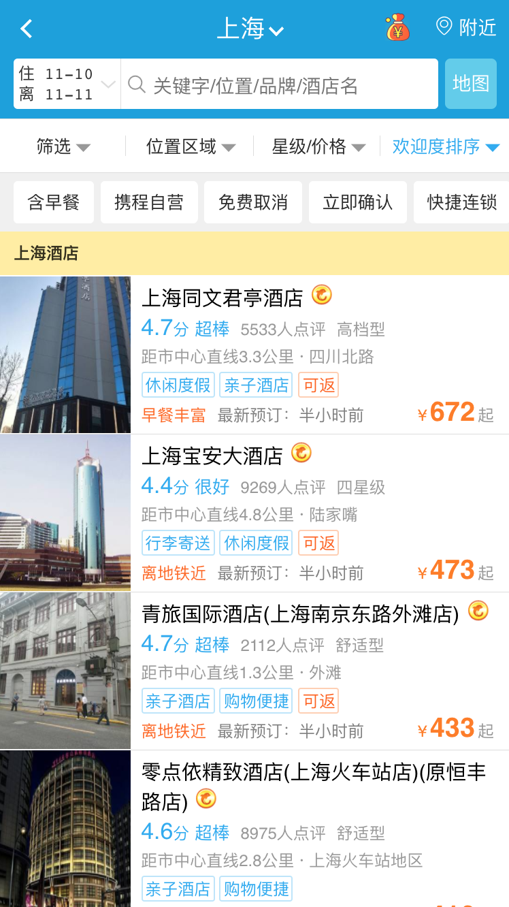
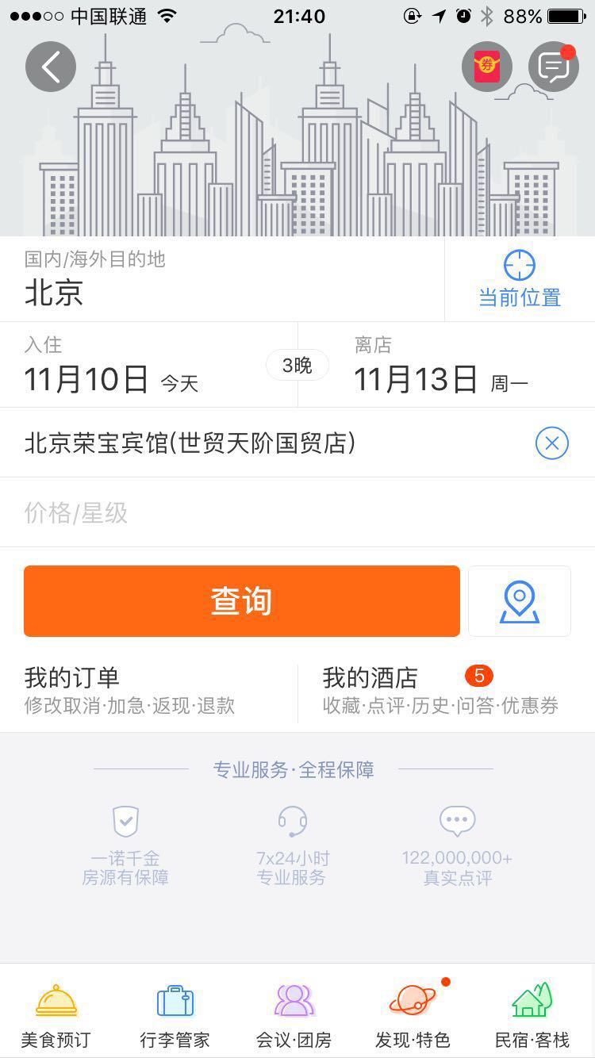
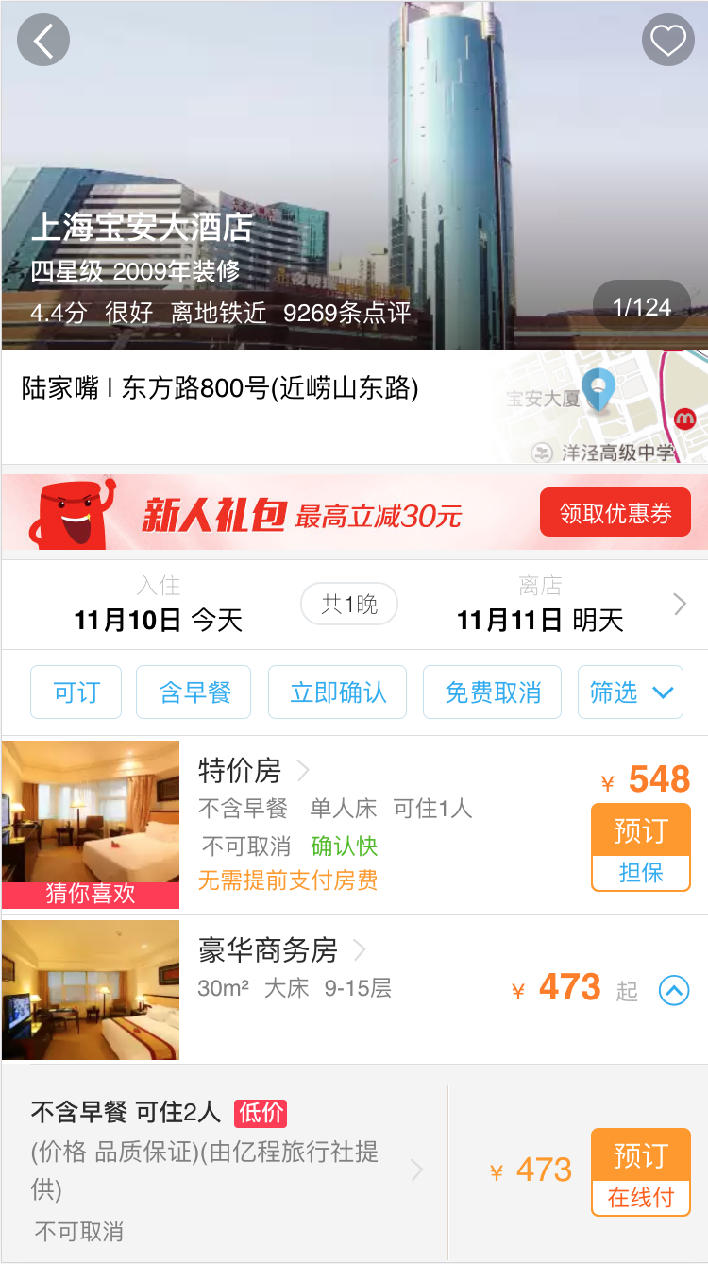
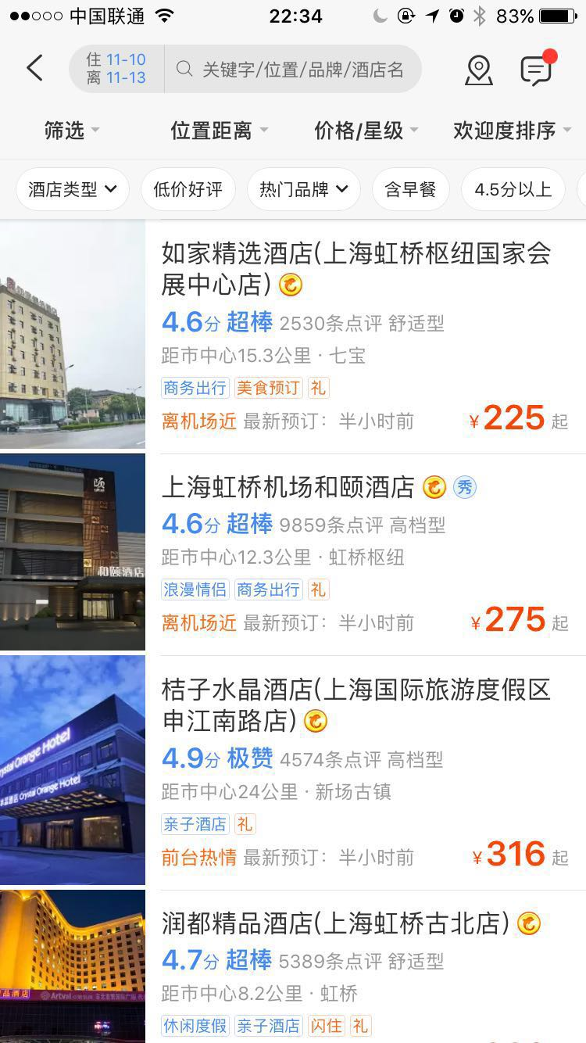
方案
高速->请求
代码搜查
跳转
Plan A
数据库筛选
A | B | C
落地页重定向
type: H5
跳转配置
topage: https://hotel
查询 | 按钮的行为
收口 | 规则&规范
Plan B
扩展
type: Native
短信&二维码
topage: hybrid://hotel
SEM推广&SEO
频道内&频道外 | 中间页

Slide 6
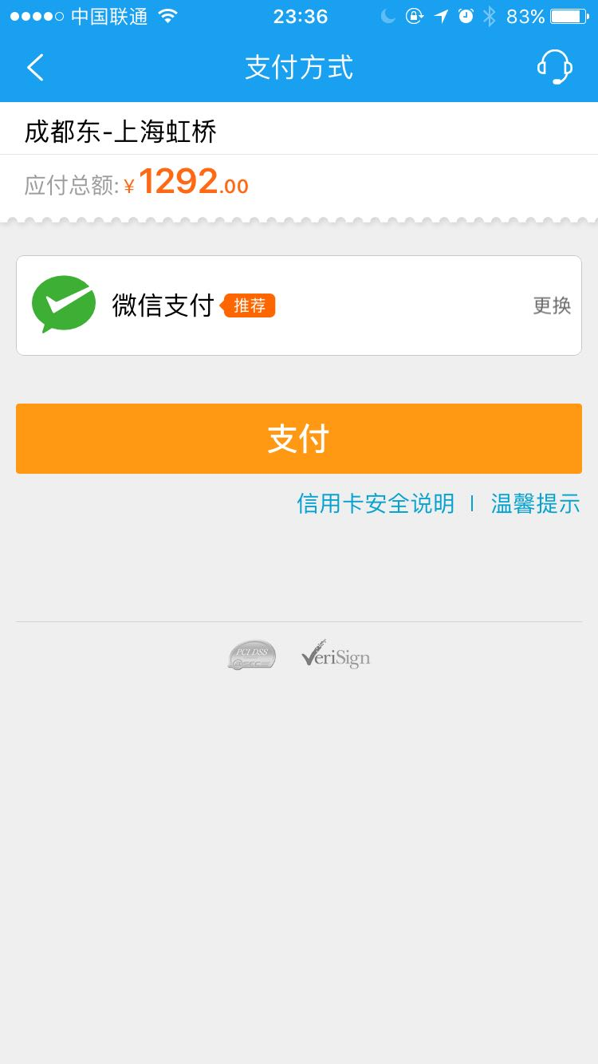
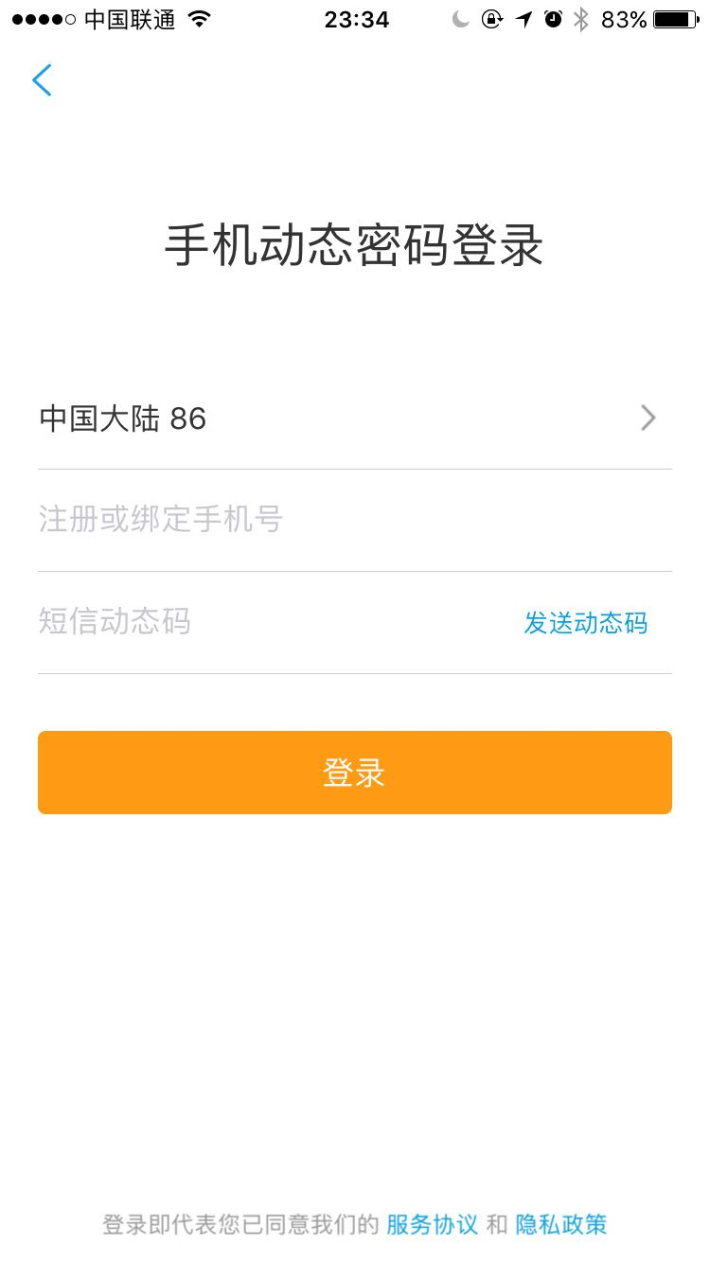
技术体系
臣妾做不到
业务层
UI组件
机票频道
酒店频道
公共服务模块
登录&注册
支付服务
前后分离
城市列表
反馈
核心框架层
体系化
前端框架
Hybrid框架
UI组件
构建服务

Slide 7
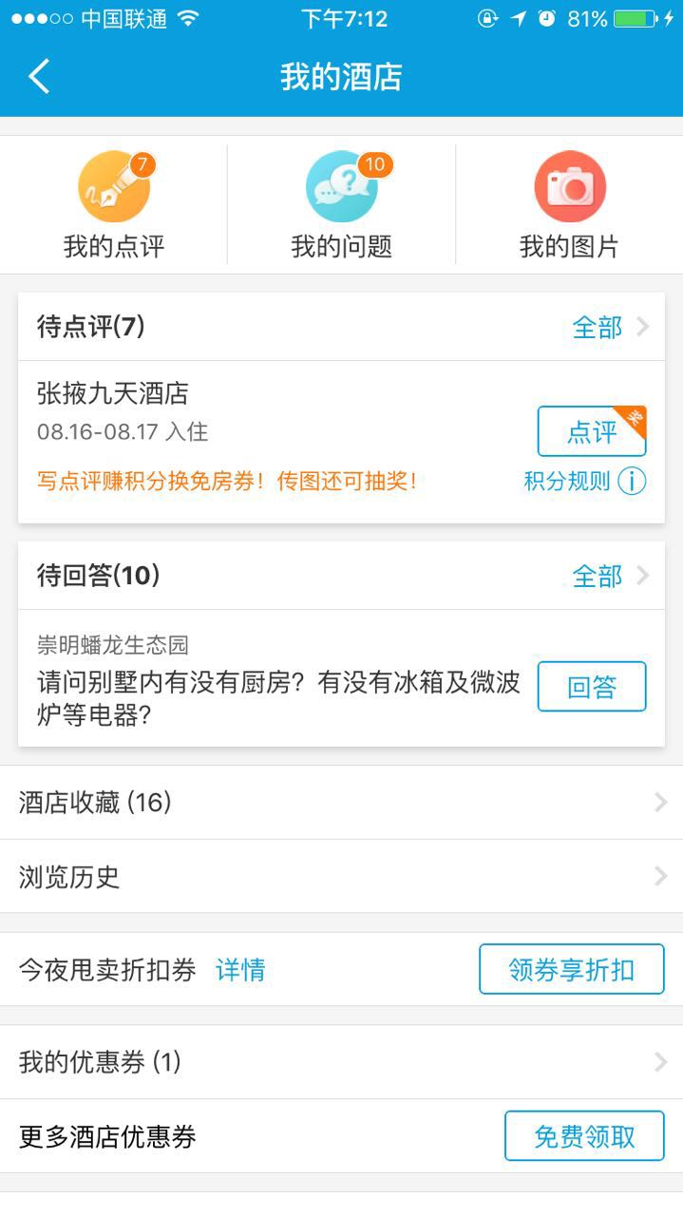
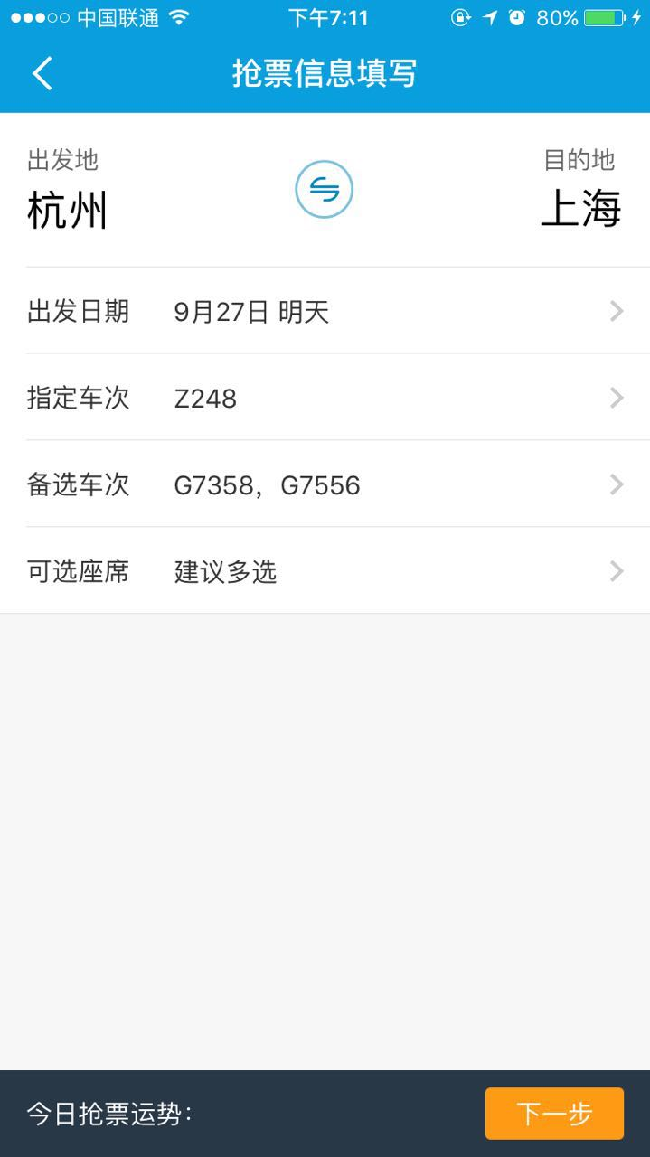
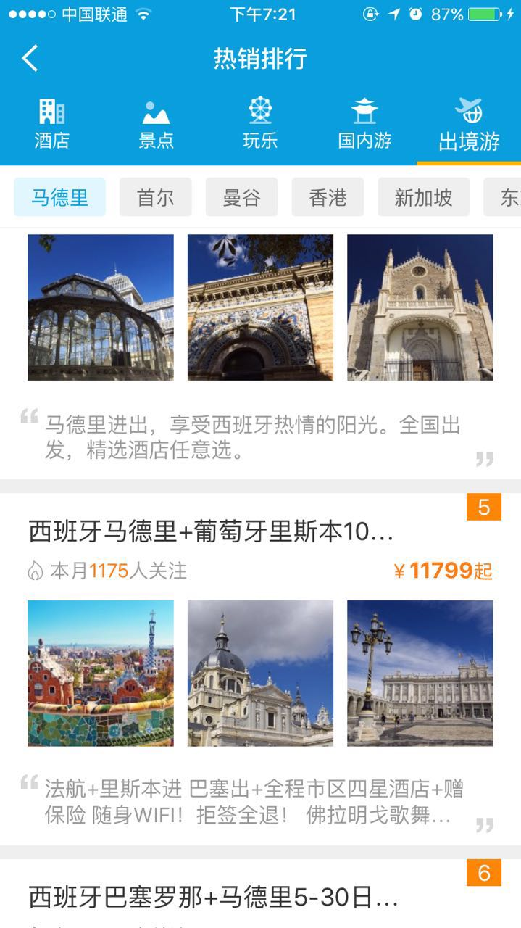
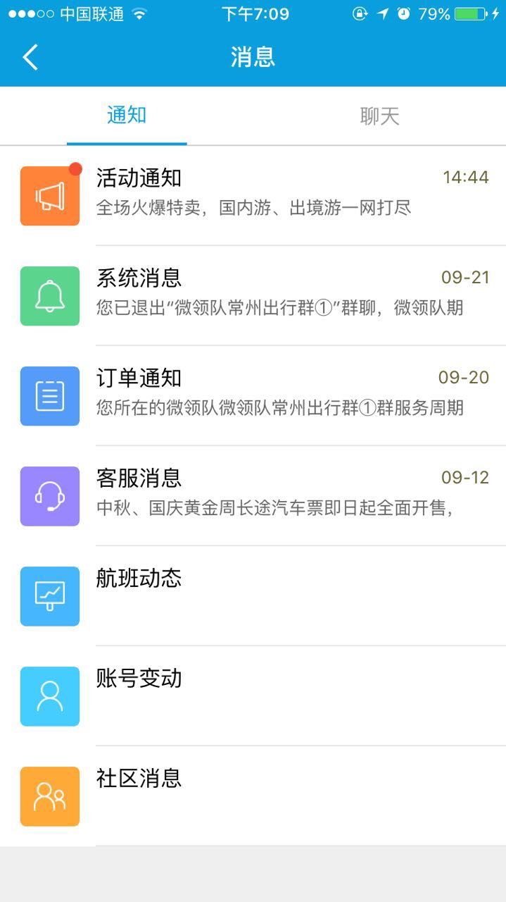
React Native
抱歉
没有参与
！！！

Slide 8
用户行为预测
核心财富
异常指标报警
dashboard
发布系统
数据平台
错误日志
灰度
监控系统
用户行为
预警
订单下降案例
钱包异
常案例

Slide 9
个人风格带动小团队，小团队驱动大团队
有能力才能推动改变
单兵
小团队
大团队
个人能力有限
专注、瓶颈、加班
抱怨 VS 皮实
效率问题
工程化&流程化
撬动更大的资源
影响公司
产生价值
合理包装

Slide 10


组件化开发模式
http://www.cnblogs.com/yexiaochai/p/4840512.html
http://www.cnblogs.com/yexiaochai/p/4876099.html
http://www.cnblogs.com/yexiaochai/p/5228871.html
http://www.cnblogs.com/yexiaochai/p/5515264.html
微博
Hybrid
http://www.cnblogs.com/yexiaochai/p/4921635.html
http://www.cnblogs.com/yexiaochai/p/5204847.html
单页应用 SEO
http://www.cnblogs.com/yexiaochai/p/3886925.html
http://www.cnblogs.com/yexiaochai/p/4463420.html
监控&AB Testing
http://www.cnblogs.com/yexiaochai/p/4892777.html
http://www.cnblogs.com/yexiaochai/p/6246490.html
博客
技术体系&收口思想
http://www.cnblogs.com/yexiaochai/p/6232328.html
http://www.cnblogs.com/yexiaochai/p/5724131.html

